Slide 1
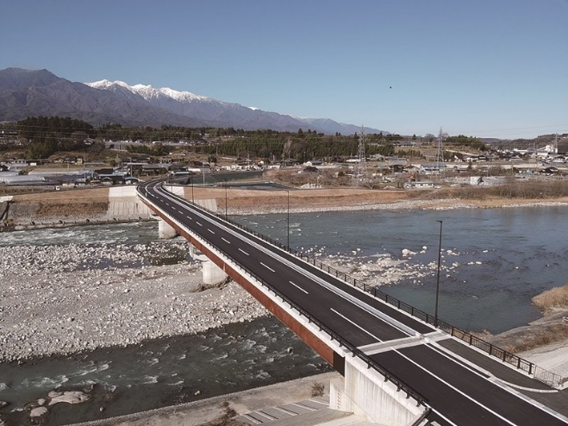
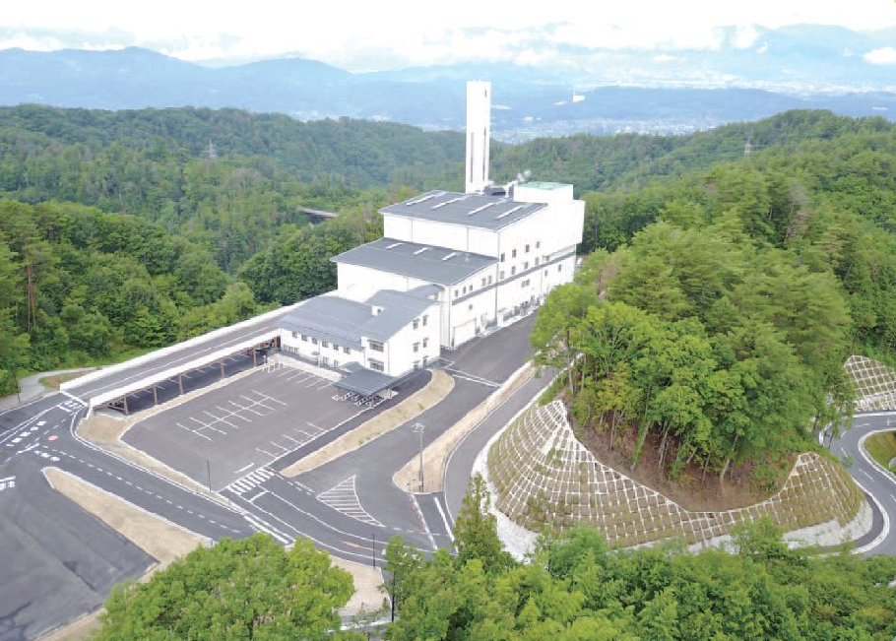
弱視児童向け拡大版 令和７年度版（小学生用）
租税教育用副教材
わたしたちのくらしと税金
くらしを
支える税金
宮ヶ瀬橋
（松川町）
長野県立美術館
（長野市）
稲葉クリーンセンター
（飯田市）
長野県租税教育推進協議会
諏訪湖環境研究センター
（岡谷市）

Slide 2
税金の役割って何だろう？
もくじ
税金ってなぁーに？・・・・・・・・・・・・・・・・・・・・・・・・・・・・・・・・・・・・・１ー１
税金の使われかた ・・・・・・・・・・・・・・・・・・・・・・・・・・・・・・・・・・・・・２－１
身近な税金の使いみち① ・・・・・・・・・・・・・・・・・・・・・・・・・・・・・・3－１
身近な税金の使いみち② ・・・・・・・・・・・・・・・・・・・・・・・・・・・・・・5－１
税金の種類やしくみを調べてみよう！ ・・・・・・・・・・・・・・・・・・７－１
税の質問コーナー・・・・・・・・・・・・・・・・・・・・・・・・・・・・・・・・・・・・・・・8－１
わたしたちの町では、どのように使われているの？・・・・・ 9－１
わたしたちの町を見てみよう！ ・・・・・・・・・・・・・・・・・・・・・・・10－1

Slide 3
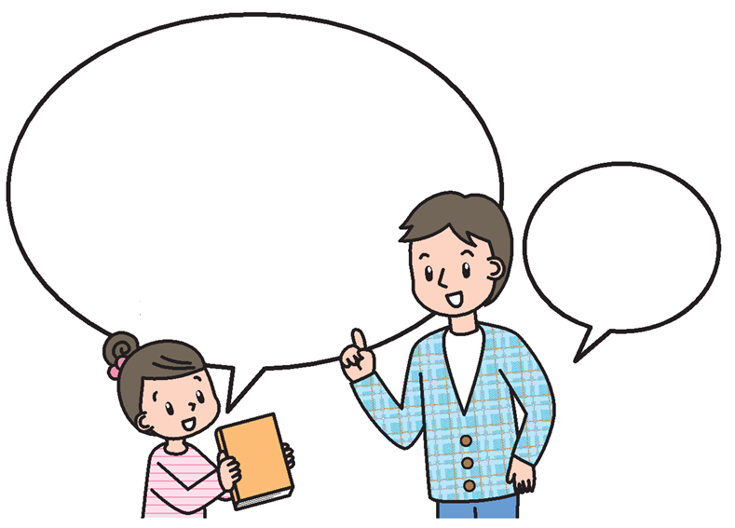
税金ってなぁーに？
ねぇお父さん
今日、本を買ったら
値段のところに「550円
（税込み）」って書いて
あったけど、
税込みって何？
それは
消費税
だね。
１ー１

Slide 4
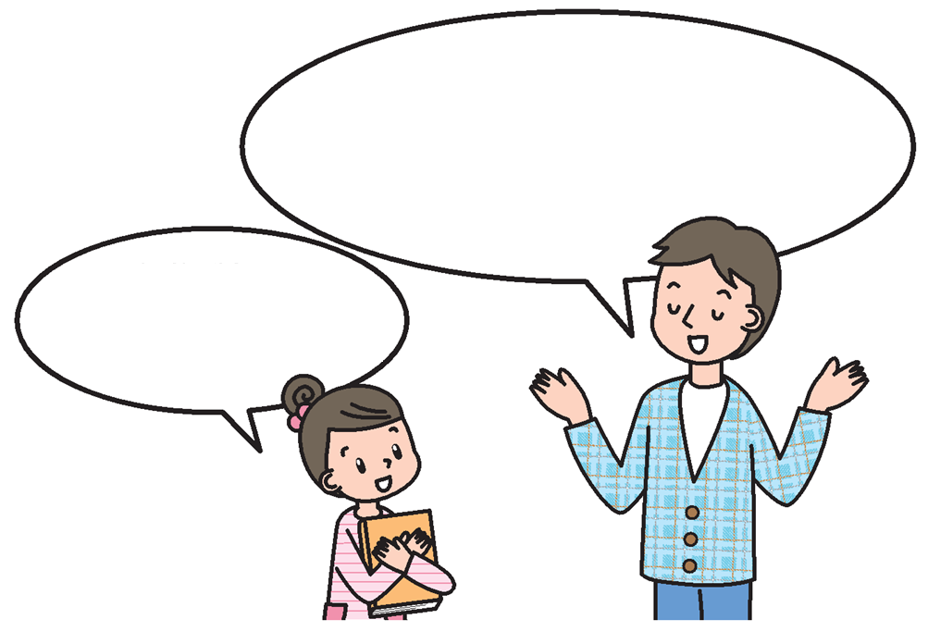
－税金ってなぁーに？－
物を買ったときや
サービスを受けたときには、
料金のほかに消費税という税金を
納めるんだよ。
消費税なら
聞いたことがある。
１－２

Slide 5
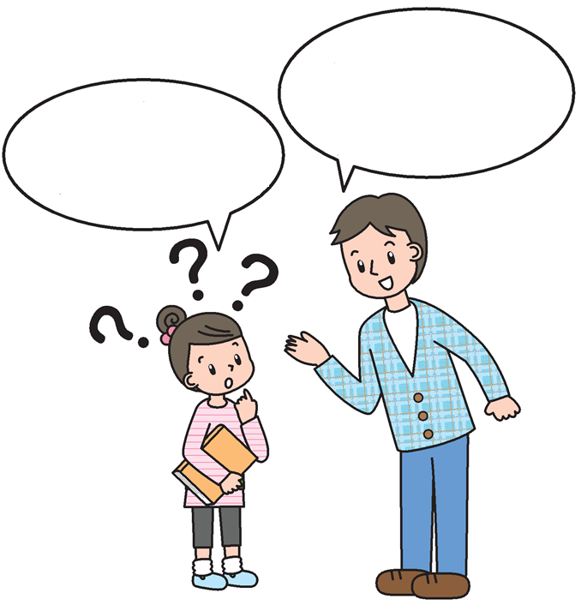
－税金ってなぁーに？－
それじゃ
税金がどんなところに使われているか見てみようか？
でもどうして
税金を納めなくちゃいけないんだろう？
次のページを見てみよう
１－３

Slide 6
税金の使われかた
【身近なところで税金が使われているもの】
わたしたちの納める税金は、わたしたち自身の生活のさまざまな場面で役立ち、安全で、豊かで便利な生活がおくれるように社会を支えています。
一日を通して、どのように税金とかかわりがあるか考えてみましょう。
また、税金がなかったらみんなの生活にどのような影響があるのかも考えてみましょう。
２－１

Slide 7
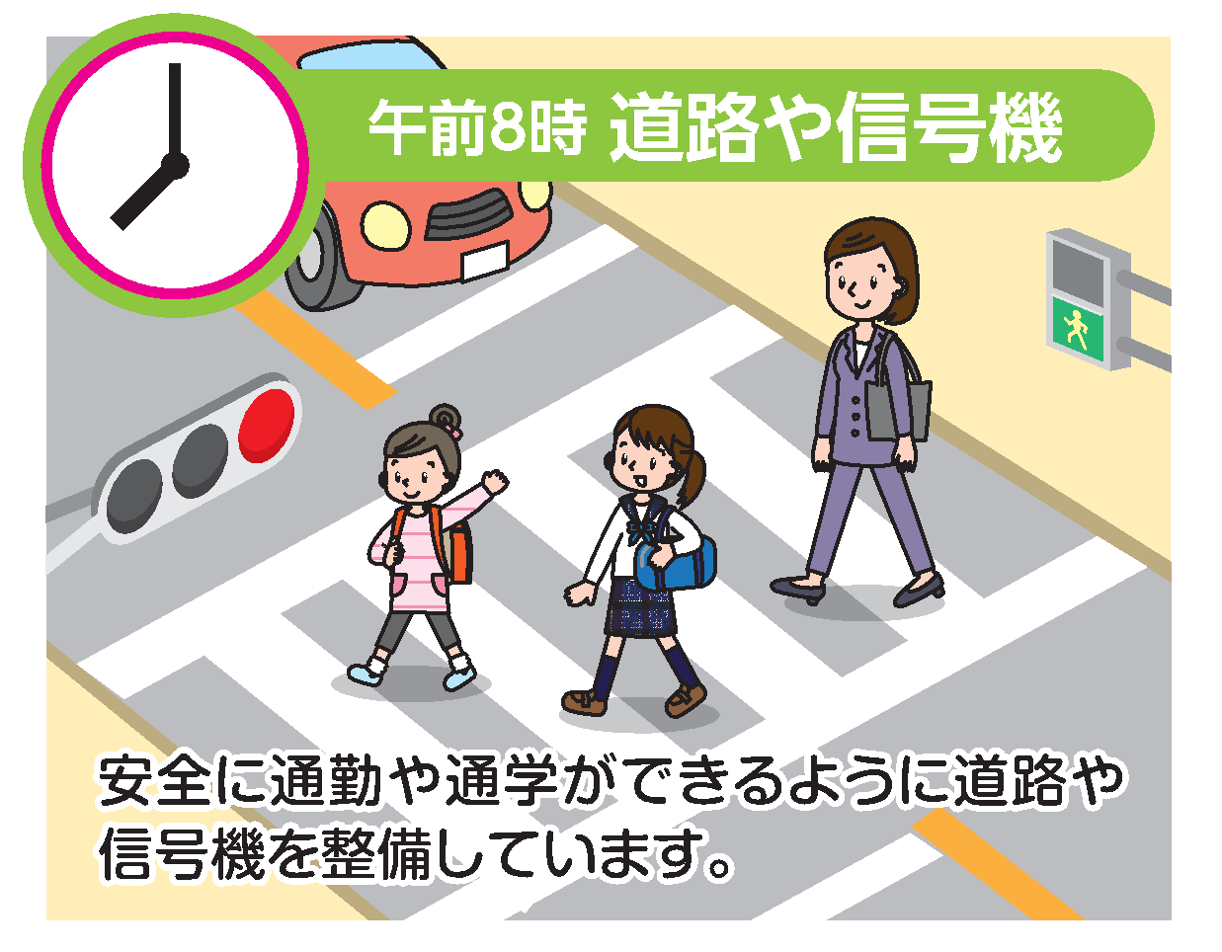
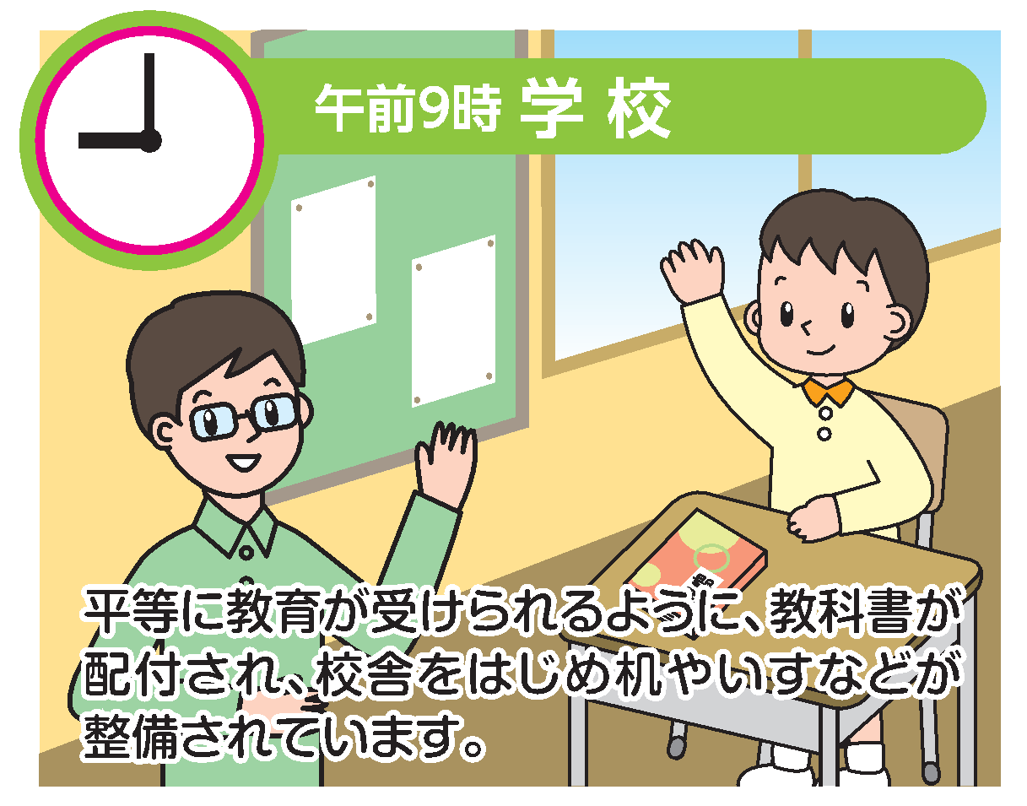
－税金の使われかた－
２－２

Slide 8
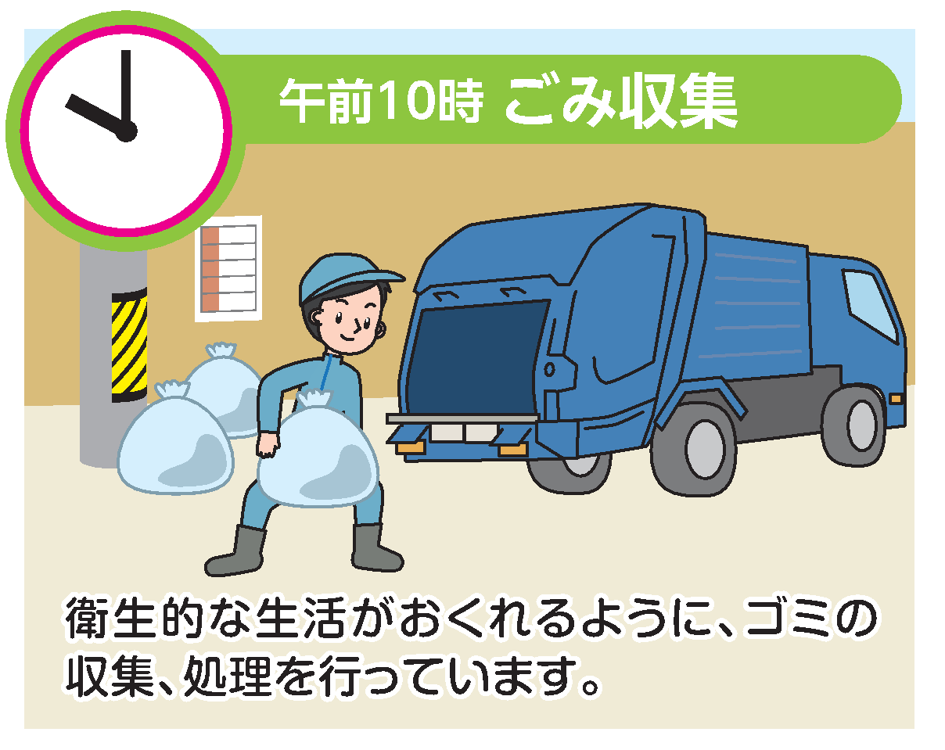
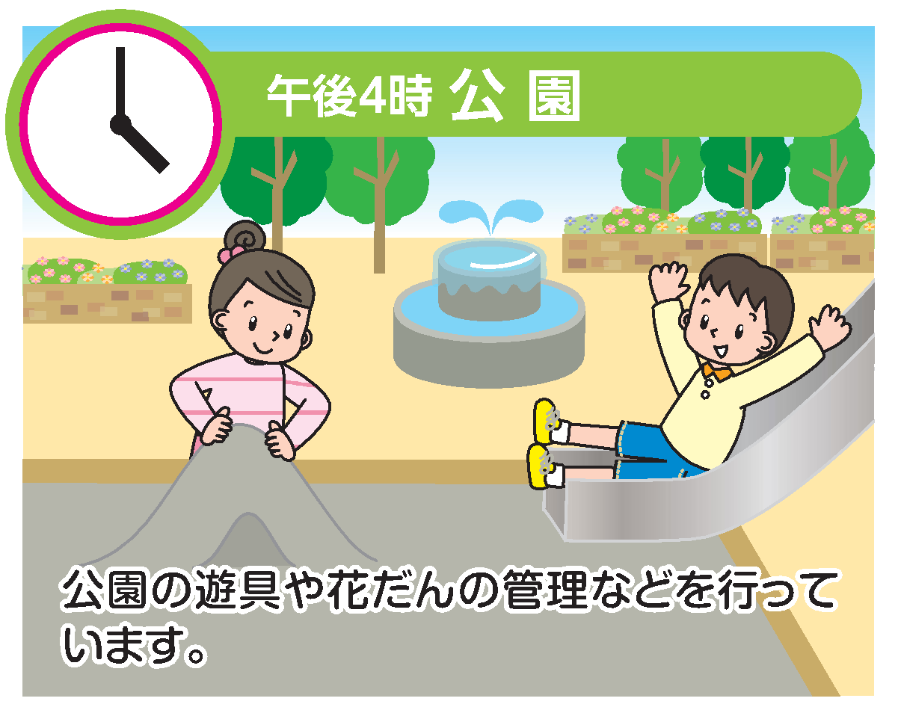
－税金の使われかた－
２－３

Slide 9
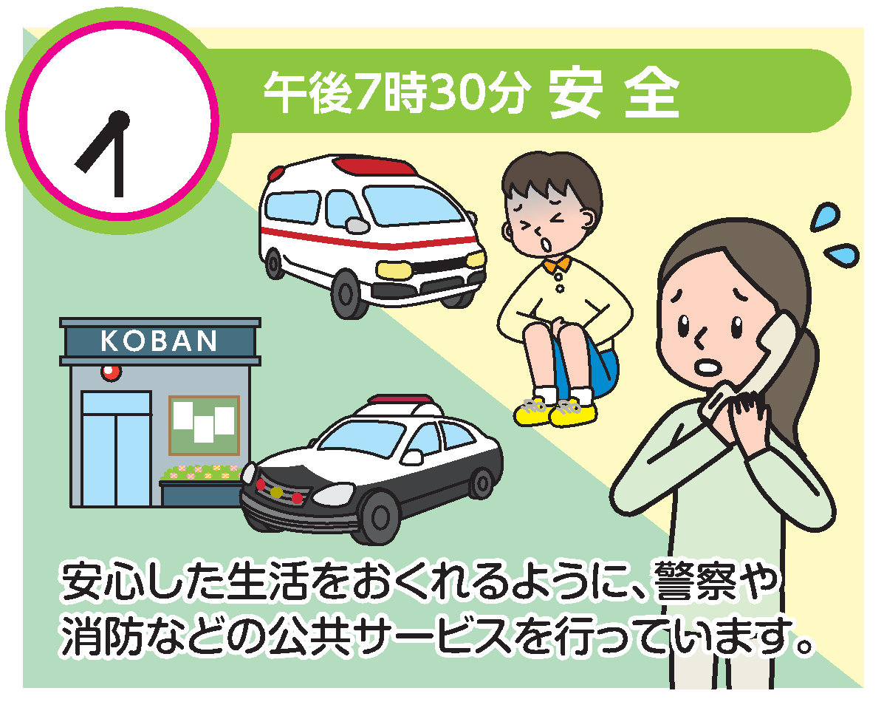
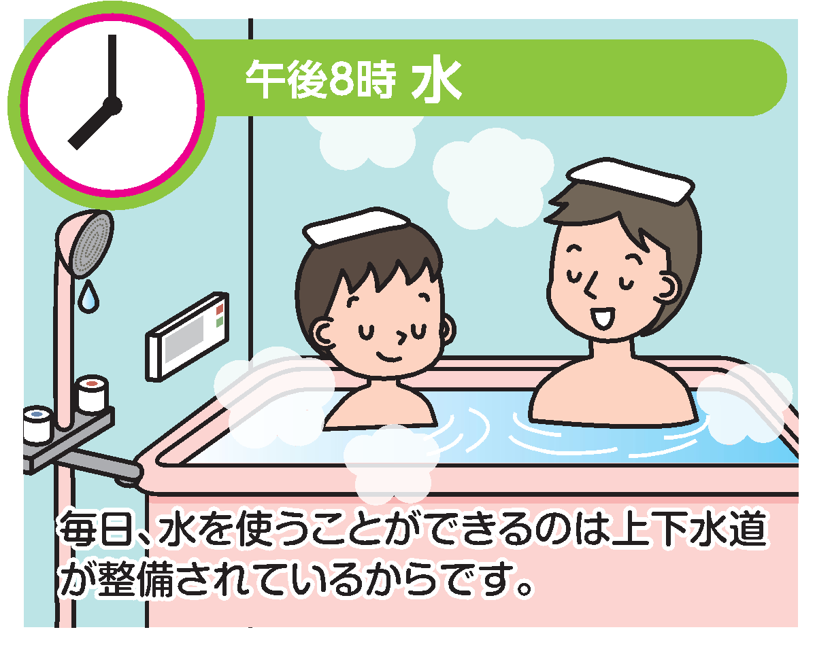
－税金の使われかた－
２－４

Slide 10

身近な税金の使いみち①
国民すべてが平等に教育を受けられるように、
学校をつくったり、教科書を配付したりします。
教育や科学技術などのために、国では年間約
５兆4,700億円が使われています。
教育
３－１

Slide 11
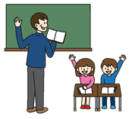
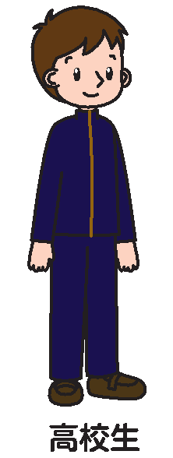

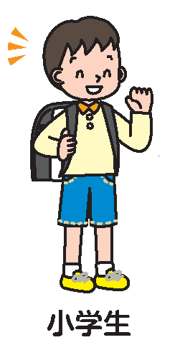
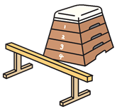
－身近な税金の使いみち①－
公立学校の児童・生徒
一人あたりの年間（月）教育費
わたしたちが
平等に教育を受けられるために
（令和３年度）
約921,000円
１か月あたり
約76,800円
約1,067,000円
１か月あたり
約88,900円
約1,129,000円
１か月あたり
約94,100円
１日あたり
約4,605円
３－２

Slide 12
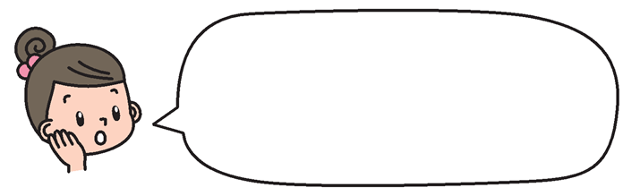
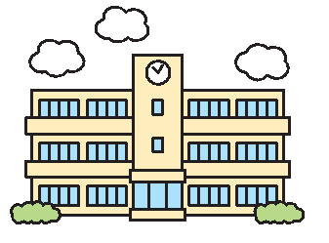

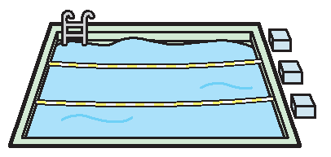
－身近な税金の使いみち①－
学校をつくるには
いくらぐらいかかるの？
校舎や体育施設の建設のための費用として
１年間に732億円が使われます。
（令和６年度予算）
校舎
プール
体育館
３－３

Slide 13

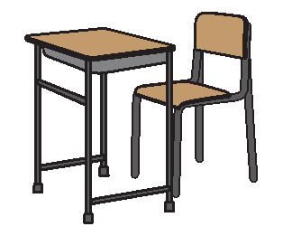

－身近な税金の使いみち①－
どんなものに税金が
使われているの？
義務教育諸学校の児童生徒が使用する教科書を
無償配付するための費用として１年間に471億円
が使われます。（令和６年度予算）
机・いす
教科書
実験器具
３－４

Slide 14

－身近な税金の使いみち①－
わたしたちが納めた税金は、身近なところで使われています。一番多く使われているのは「社会保障」にかかるものです。
「社会保障」とは、わたしたちが安心して生活していくために必要な「医療」「年金」「介護」「子育て」などの公的サービス （国や地方がする仕事）のことをいいます。
社会保障
４－１

Slide 15


－身近な税金の使いみち①－
医療
かぜを引いたり、けがをしたりして病院で手当てをしてもらうと、お金がかかります。
かかったお金の一部には、税金が使われています。
年金
老後も安心して暮らしていくために国から受けとるお金（年金）の一部には、税金が使われています。
４－２

Slide 16
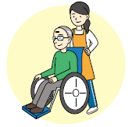
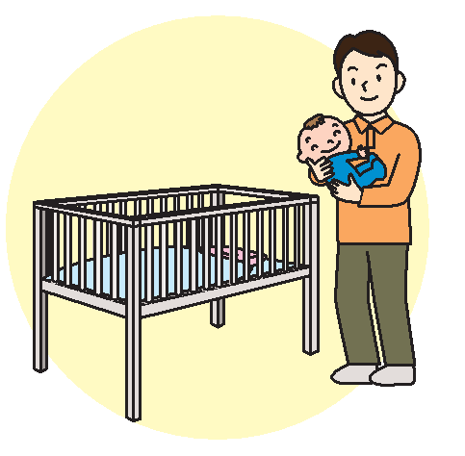
－身近な税金の使いみち①－
介護
介護サービスを利用したときにかかるお金の一部には、税金が使われています。
子育て
子どもを生み育てやすいようにするために、保育園や認定こども園などを整備します。
かかったお金の一部には、税金が使われています。
４－３

Slide 17
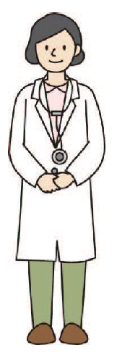
－身近な税金の使いみち①－
わたしたちの健康を守るために
わたしたちが医療をうけるときの費用の
援助や、お年寄りやからだの不自由な人の
暮らしを支えます。
医療の現場
（伊那中央病院）
医療費に使われる税金
国民一人あたり（１年間）
約136,300円
（令和３年度）
ドクターヘリ
（信州大学医学部附属病院）
４－４

Slide 18

身近な税金の使いみち②
わたしたちの安全を守るために
警察や消防などによってわたしたちは安心して生活することができます。
警察車両（長野県警察）
警察や消防に使われる税金
国民一人あたり（１年間）
約42,600円
（令和４年度）
長野県消防防災ヘリコプター「アルプス」
（長野県消防防災航空センター）
５－１

Slide 19
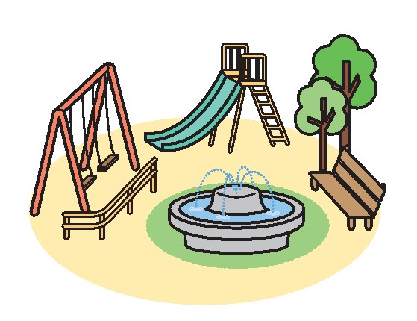
－身近な税金の使いみち②－
わたしたちの便利で快適な生活のために
わたしたちの毎日の生活の中で、ごみの収集や水道などの施設にも税金が使われています。
浅麓水道企業団 追分調整池（軽井沢町）
ごみ処理費用にかかる税金
国民一人あたり（１年間）
約19,800円
（令和４年度）
長野市委託浄掃事業協同組合（長野市）
５－２

Slide 20
－身近な税金の使いみち②－
便利な交通のために
道路や橋・トンネルなど、生活を便利にしてくれるものをつくるには、たくさんのお金がかかりますが、ここにも税金が生かされています。
信州まつもと空港
（提供：信州まつもと空港利用促進協議会）
笠倉壁田橋（中野市）
６－１

Slide 21
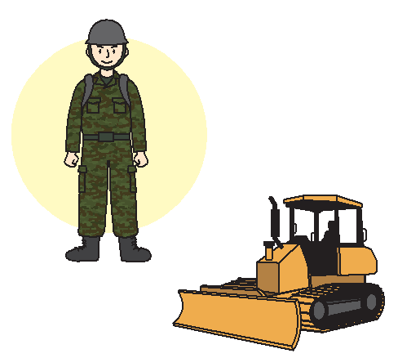
－身近な税金の使いみち②－
災害からの復旧や復興のために
堤防の決壊や土砂崩れなどの災害が起こったときの復旧や復興のためにも税金が使われています。
補修前
のりめん
令和元年東日本台風による堤防決壊（長野市）
芝平高遠線 法面補修工事後（伊那市）
６－２

Slide 22
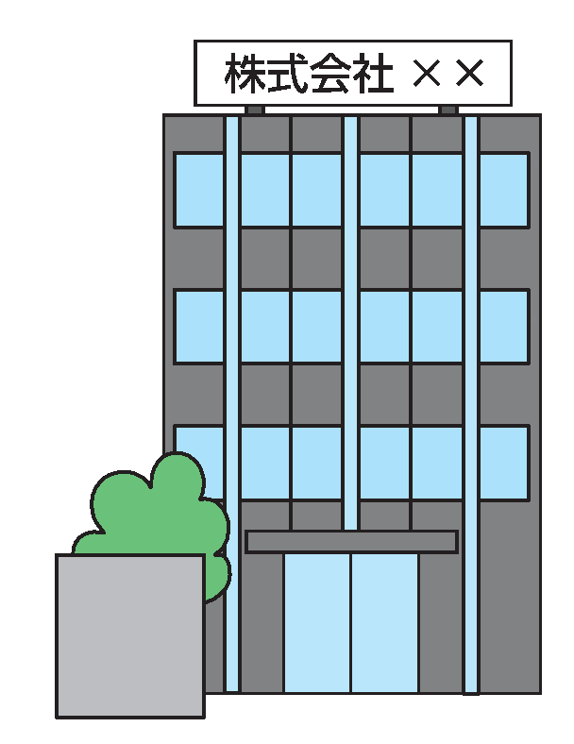
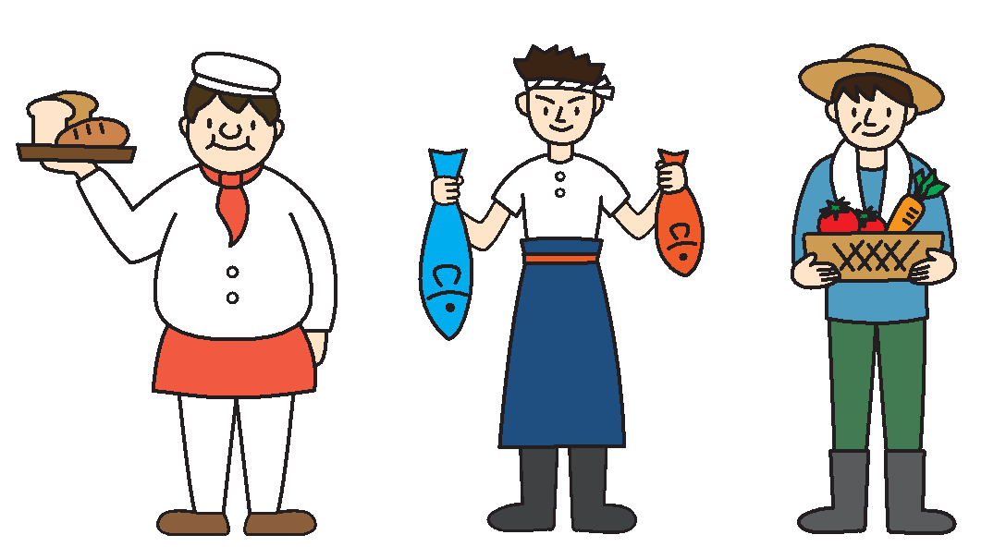
税金の種類やしくみを調べてみよう！
国 税
所得税
会社などで働いている人は、給料から差し引かれます。商売をしている人や農業をしている人は、１年に１度、自分の税金の額を計算して納めます。
法人税
会社も税金の額を
計算して納めます。
７－１

Slide 23


－税金の種類やしくみを調べてみよう！－
消費税
買い物をしたときに支払った消費税は、お店などがまとめて納めます。
消費者
お 店
税務署
税務署（国税）
１年間に国に
納められる税金
約69兆6,080億円
（令和６年度当初予算）
７－２

Slide 24
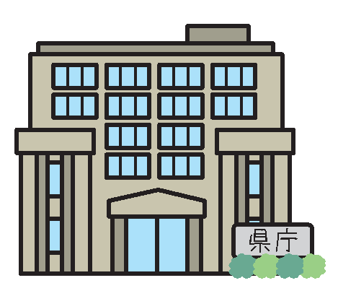


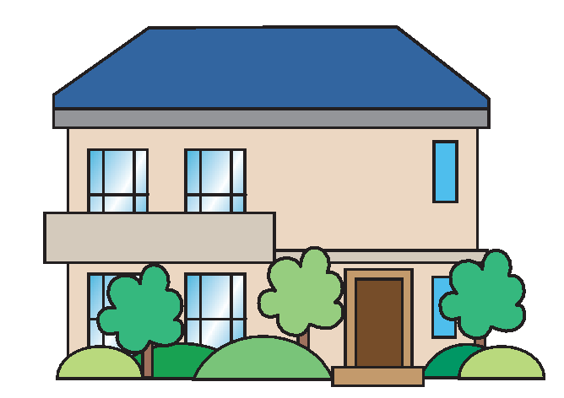
－税金の種類やしくみを調べてみよう！－
地 方 税 （ 県 税 ）
自動車税
不動産取得税
車を所有している
人が納めます。
土地や建物を取得した
人が納めます。
長野県（県税）
１年間に長野県に
納められる税金
約2,402億円
（令和６年度当初予算）
地方消費税
消費税10％のうち、7.8％分が国税、2.2％分は地方消費税として納めます。
７－３

Slide 25
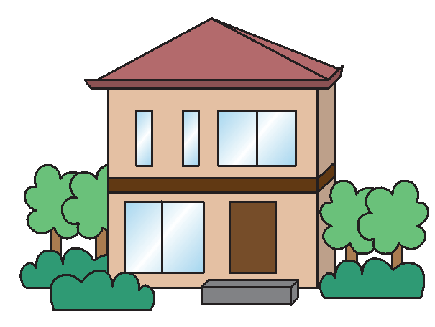
－税金の種類やしくみを調べてみよう！－
地 方 税 （ 市町村税 ）
住民税
固定資産税
わたしたち住民が住んでいる都道府県や市町村に納めます。
土地や建物を所有している人が納めます。
軽自動車税
軽自動車を所有している人が納めます。
７－４

Slide 26
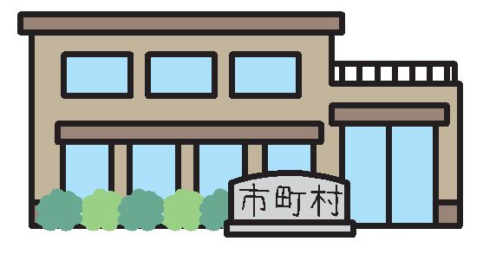


－税金の種類やしくみを調べてみよう！－
入湯税
温泉に入ったときに支払った入湯税は施設がまとめて納めます。
市町村（市町村税）
１年間に長野県内の
市町村に納められる税金
約3,059億円
（令和６年度当初予算）
７－５

Slide 27

税の質問コーナー
１ 税は何種類くらいあるの？
現在日本には、約50種類の税があります。
２ 税はいつごろからあるの？
３世紀ごろ、魏志倭人伝に日本の税に関する最初の記録があり、邪馬台国では税が納められていたと記載されています。
８－１

Slide 28




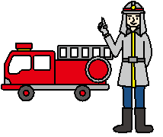


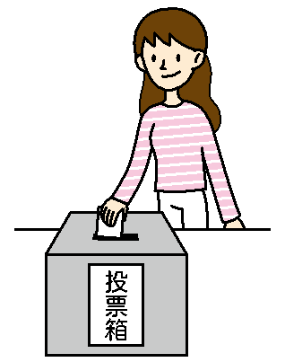


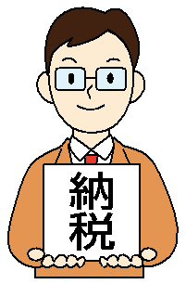
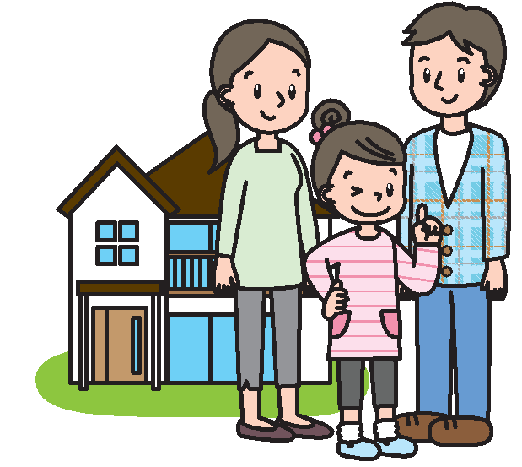
３ 税の使い方はだれが決めているの？
－税の質問コーナー－
税の使い方は、みなさんの意見などからつくられた予算案をもとに国会や県議会、市町村議会で話し合われ、議決されます。
予算案の提出
議決
議会
暮らしを豊かにするための活動
都道府県や市（区）町村）
選挙で代表を選ぶ
公共
サービス
税金
意見
わたしたちの
代表が決定しているんだね。
８－２
わたしたち

Slide 29
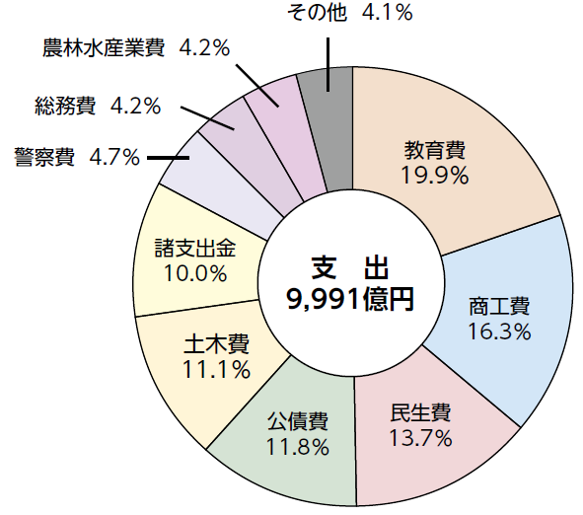
わたしたちの町では、どのように使われているの？
令和６年度の長野県の予算
ことばの意味
【商工費】中小企業を助けるために
【教育費】学校の整備のために
【民生費】福祉の充実のために
【公債費】借りたお金を返したり利子を支払うために
【土木費】道路の整備やまちづくりのために
【警察費】安全安心を守るために
【農林水産業費】農林漁業を助けるために
【総務費】事務を総合的に運営するために
９－１

Slide 30
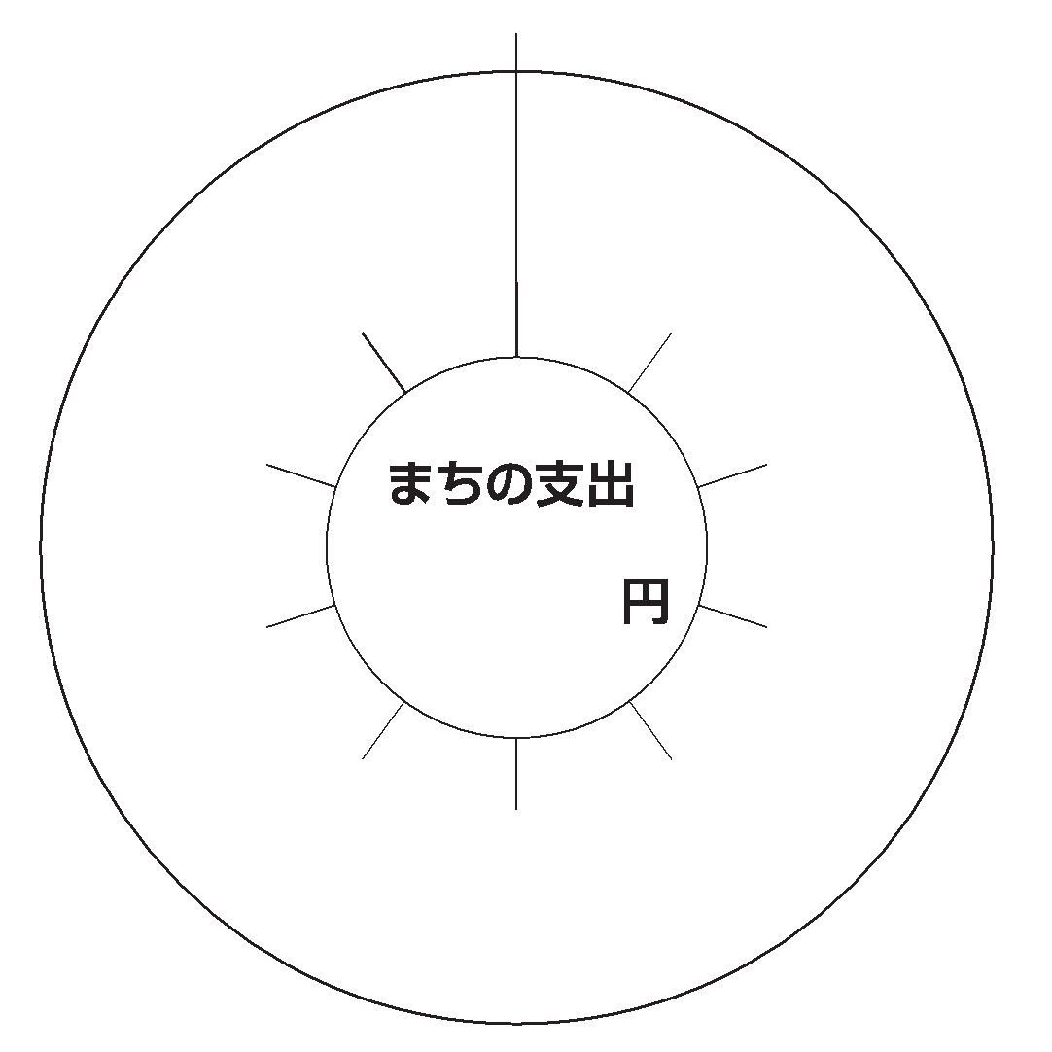

－わたしたちの町では、どのように使われているの？－
わたしたちの町の予算を調べよう
ワークシートへGO⇒
ししゅつ
９－２

Slide 31

－わたしたちの町では、どのように使われているの？－
ワークシートへGO⇒
９－３

Slide 32

わたしたちの町をみてみよう！
わたしたちの住む町にも、税金でつくられた施設や税金が使われているサービスがあります。考えてみよう。
次のページ（又はワークシートで）の施設やサービスの〔 〕に〇をつけてみよう。
ワークシートへGO⇒
身近な公共施設（税金でつくられている施設）を考えてみよう！
答えは最終ページに書いてあります。
10－１

Slide 33
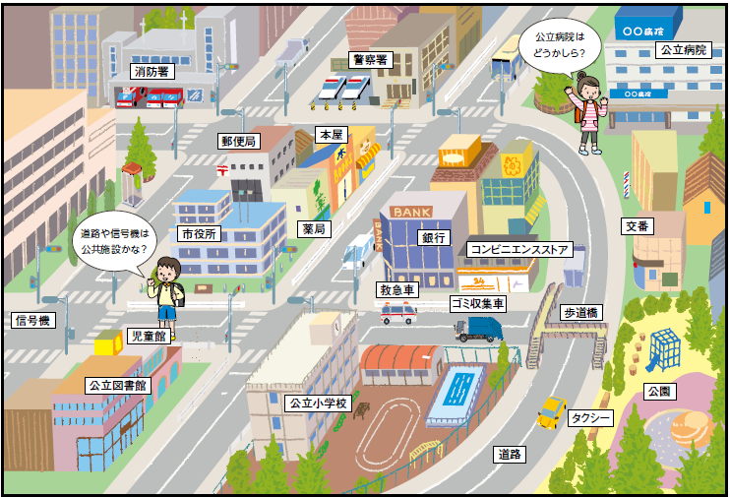
－わたしたちの町をみてみよう！－
消防署（ ） 警察署（ ）
郵便局（ ） 公立病院（ ）
交番（ ） 本屋（ ）
市役所（ ） 薬局（ ）
信号機（ ） 児童館（ ）
公立図書館（ ） 公立小学校（ ）
道路（ ） 公園（ ） 歩道橋（ ）
コンビニエンスストア（ ）
銀行（ ） 救急車（ ）
ゴミ収集車（ ） タクシー（ ）
10－２

Slide 34
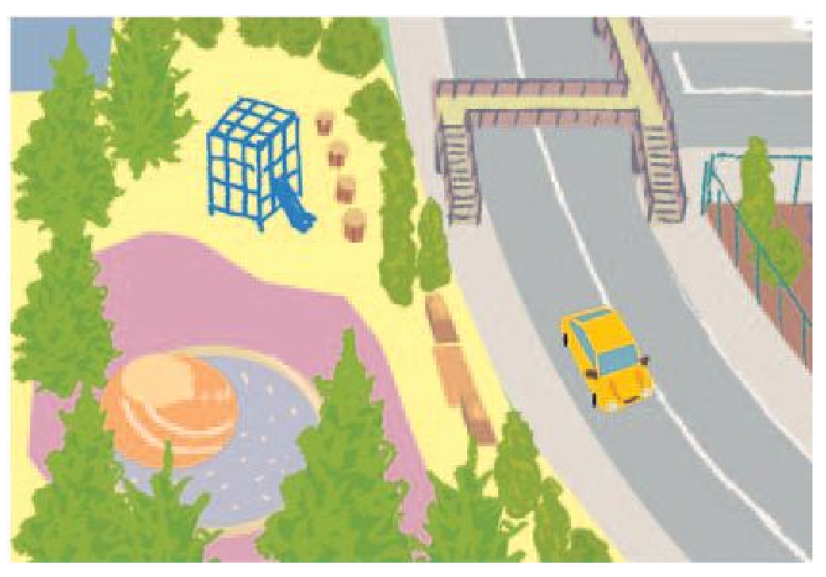
－わたしたちの町をみてみよう！－
公共施設ってなに？
公共とは「みんなの」、施設とは「建物や設備」のことです。
公立図書館や公園、学校など、わたしたちみんなのために税金でつくられた建物などを公共施設といいます。
10－３

Slide 35
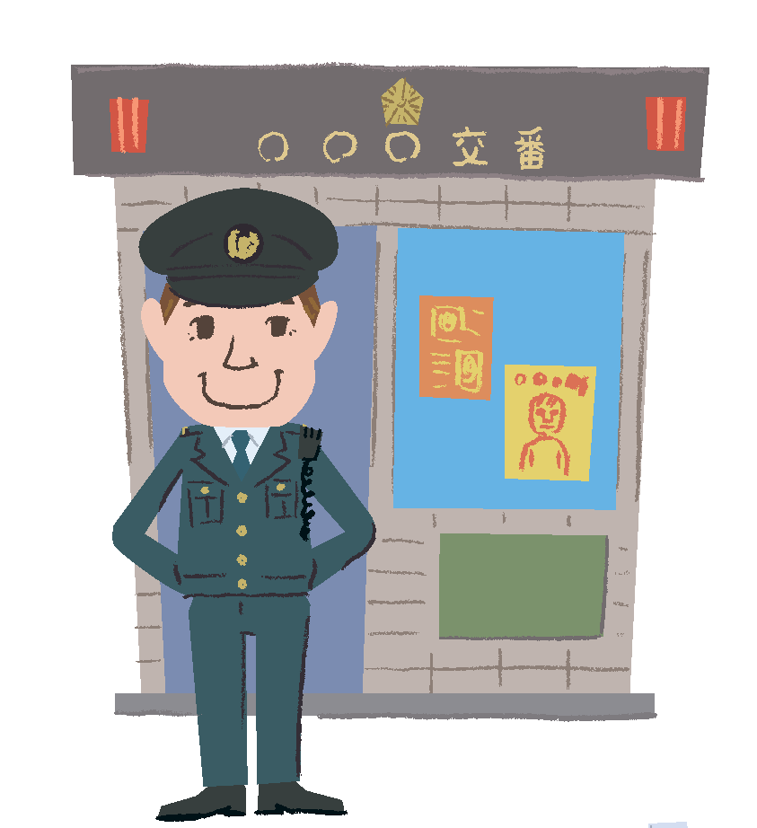

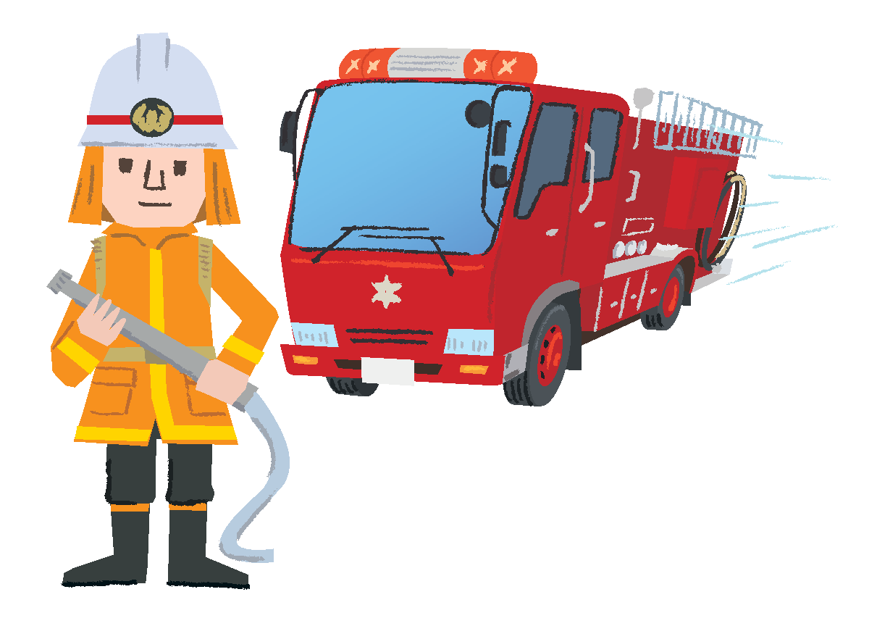
－わたしたちの町をみてみよう！－
公共サービスってなに？
ごみの収集や処理、安全を守る警察や消防・救急など、広く人々の生活のために公的機関（社会全体のことを取りあつかうところ）が行う仕事や活動を公共サービスといいます。
10－４

Slide 36
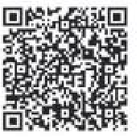
税についてもっとくわしく知りたいときは？
税の学習コーナー｜国税庁
インターネットで調べてみましょう。
ここをクリック
●国税に関すること
◎ 財務省ホームページ https://www.mof.go.jp
「キッズコーナー」で財政や税金を楽しく学ぼう。
◎ 国税庁ホームページ https://www.nta.go.jp
「税の学習コーナー」には楽しく学べるゲームやクイズがいっぱい。
みんなでチャレンジしてみよう！
●地方税に関すること
◎ 長野県ホームページ https://www.pref.nagano.lg.jp
◎ 各市町村のホームページ
「税の学習コーナー」
裏表紙ー１

Slide 37
－税についてもっとくわしく知りたいときは？－
ビデオライブラリー
税務署では、税に関するＤＶＤ を無料で貸し出しています。
次のＤＶＤは、国税庁ホームページでもご覧になれます。
●「マリンとヤマト 不思議な日曜日」
●「千年の約束」
●「税のはたらきから社会の仕組みを学ぼう」
裏表紙ー２

Slide 38
－税についてもっとくわしく知りたいときは？－
「マリンとヤマト 不思議な日曜日」
公園で不思議な妖精を助けた小学生の姉弟、マリンとヤマト。「何でも願いをかなえよう！」大地の妖精コッピとクッピの言葉に２人が考えたことは・・・？
毎日のくらしのなかで税がどのようなところに使われているのかを学んでいく。
（１７分）
裏表紙ー３

Slide 39


－税についてもっとくわしく知りたいときは？－
「税のはたらきから社会の仕組みを学ぼう」
税の勉強をすることになった、小学生のゆうきくんとはるかさん。街を調査したり、身の回りの仕組みを考えるうちに、税の大切さに気がついていきます。
こどもたちが税の意義や役割を主体的に考えるきっかけを与えるような内容になっています。
（１２分）
裏表紙ー４

Slide 40
編集／長野県租税教育推進協議会副教材研究会
表紙写真提供／長野県・南信州広域連合
長野県租税教育推進協議会
（問い合わせ先）
●長野税務署税務広報広聴官
長野市西後町608-2
TEL 026（234）0116
●長野県総務部税務課
長野市大字南長野字幅下692-2
TEL 026（235）7046

Slide 41
（１０ページの答え）
消防署・警察署・公立病院・交番・市役所・信号機・
児童館・公立図書館・公立小学校・道路・公園・歩道橋
救急車・ゴミ収集車

